Slide 1
Esercizio 3: Gestione documenti Versione pure HTML

Slide 2
Gestione documenti
Un’applicazione web consente la gestione di cartelle, sottocartelle e documenti online.
Una cartella ha un nome e una data di creazione e può contenere (solo) sottocartelle.
Una sottocartella può contenere (solo) dei documenti.
Un documento ha un nome, una data di creazione, un sommario e un tipo.
Quando l’utente accede all’applicazione appare una HOME PAGE che contiene un albero delle cartelle e delle sottocartella. Nell’HOME page l’utente può selezionare una sottocartella e accedere a una pagina DOCUMENTI che mostra l’elenco dei documenti di una sottocartella.
Ogni documento in elenco ha due link: accedi e sposta.
Quando l’utente seleziona il link accedi, appare una pagina DOCUMENTO che mostra tutti i dati del documento selezionato.
Quando l’utente seleziona il link sposta, appare la HOME PAGE con l’albero delle cartelle e delle sottocartelle; in questo caso la pagina mostra il messaggio “Stai spostando il documento X dalla sottocartella Y. Scegli la sottocartella di destinazione”, la sottocartella a cui appartiene il documento da spostare NON è selezionabile e il suo nome è evidenziato (per esempio con un colore diverso).
Quando l’utente seleziona la sottocartella di destinazione, il documento è spostato dalla sottocartella di origine a quella di destinazione e appare la pagina DOCUMENTI che mostra il contenuto aggiornato della sottocartella di destinazione.

Slide 3
Analisi dei dati
Un’applicazione web consente la gestione di cartelle, sottocartelle e documenti online. Una cartella ha un nome e una data di creazione e può contenere (solo) sottocartelle. Una sottocartella può contenere (solo) dei documenti. Un documento ha un nome, una data di creazione, un sommario e un tipo. Quando l’utente accede all’applicazione appare una HOME PAGE che contiene un albero delle cartelle e delle sottocartella. Nell’HOME page l’utente può selezionare una sottocartella e accedere a una pagina DOCUMENTI che mostra l’elenco dei documenti di una sottocartella. Ogni documento in elenco ha due link: accedi e sposta. Quando l’utente seleziona il link accedi, appare una pagina DOCUMENTO che mostra tutti i dati del documento selezionato. Quando l’utente seleziona il link sposta, appare la HOME PAGE con l’albero delle cartelle e delle sottocartelle; in questo caso la pagina mostra il messaggio “Stai spostando il documento X dalla sottocartella Y. Scegli la sottocartella di destinazione”, la sottocartella a cui appartiene il documento da spostare NON è selezionabile e il suo nome è evidenziato (per esempio con un colore diverso). Quando l’utente seleziona la sottocartella di destinazione, il documento è spostato dalla sottocartella di origine a quella di destinazione e appare la pagina DOCUMENTI che mostra il contenuto aggiornato della sottocartella di destinazione.
Entità, attributi, relazioni

Slide 4
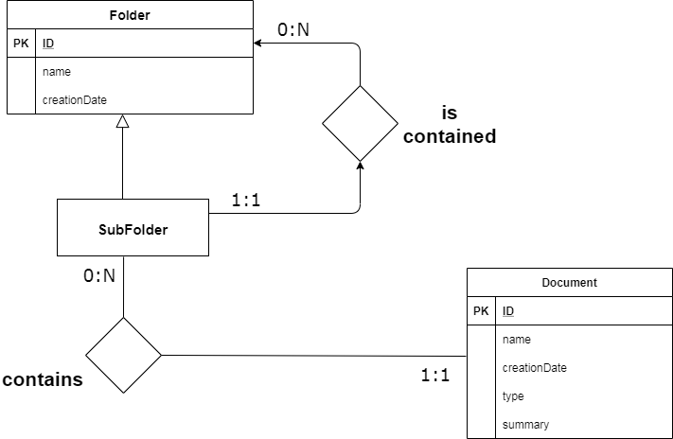
Database Design
Nel modello logico si accorpa la generalizzazione nel padre con perdita di informazione nel DB, ma ciò si compensa inserendo dei vincoli sui dati aggiunti lato server

Slide 5

Database Schema
CREATE TABLE `poliDoc`.`folder` (
`ID` INT NOT NULL AUTO_INCREMENT, `name` VARCHAR(250) NOT NULL, `creationDate` DATE NOT NULL, `IDparent` INT,
PRIMARY KEY (`ID`),
CONSTRAINT `subfold_const`
FOREIGN KEY (`IDparent`)
REFERENCES `poliDoc`.`folder` (`ID`)
ON DELETE CASCADE
ON UPDATE NO ACTION);
CREATE TABLE `poliDoc`.`document` (
`ID` INT NOT NULL AUTO_INCREMENT,
`name` VARCHAR(45) NOT NULL,
`creationDate` DATE NOT NULL,
`type` VARCHAR(50) NOT NULL,
`summary` TEXT NOT NULL,
`IDfolder` INT NOT NULL,
PRIMARY KEY (`ID`),
CONSTRAINT `fold_doc` FOREIGN KEY (`IDfolder`) REFERENCES `poliDoc`.`folder` (`ID`)
ON DELETE CASCADE ON UPDATE CASCADE);
Il database gestisce la relazione tra cartella e sottocartella attraverso l’IDparent:
IDparent = NULL => indica che è una folder (non ha un padre)
IDparent != NULL => indica che è una subfolder
mentre «IDfolder» in document indica in quale sottocartella è contenuto il documento.
NON VIENE GARANTITO CHE:
I DOCUMENTI SIANO CONTENUTI SOLO NELLE SOTTOCARTELLE
LE SOTTOCARTELLE NON CONTENGANO ALTRE CARTELLE/SOTTOCARTELLE

Slide 6
Vincoli
Prima di inserire dati nel database bisogna verificare che:
Il documento da inserire sia contenuto in una cartella padre con IDparent ! = NULL
La sottocartella da inserire sia figlia di una cartella con IDparent = = NULL

Slide 7
Analisi dei requisiti applicativi
Un’applicazione web consente la gestione di cartelle, sottocartelle e documenti online. Una cartella ha un nome e una data di creazione e può contenere (solo) sottocartelle. Una sottocartella può contenere (solo) dei documenti. Un documento ha un nome, una data di creazione, un sommario e un tipo. Quando l’utente accede all’applicazione appare una HOME PAGE che contiene un albero delle cartelle e delle sottocartella. Nell’HOME page l’utente può selezionare una sottocartella e accedere a una pagina DOCUMENTI che mostra l’elenco dei documenti di una sottocartella. Ogni documento in elenco ha due link: accedi e sposta. Quando l’utente seleziona il link accedi, appare una pagina DOCUMENTO che mostra tutti i dati del documento selezionato. Quando l’utente seleziona il link sposta, appare la HOME PAGE con l’albero delle cartelle e delle sottocartelle; in questo caso la pagina mostra il messaggio “Stai spostando il documento X dalla sottocartella Y. Scegli la sottocartella di destinazione”, la sottocartella a cui appartiene il documento da spostare NON è selezionabile e il suo nome è evidenziato (per esempio con un colore diverso). Quando l’utente seleziona la sottocartella di destinazione, il documento è spostato dalla sottocartella di origine a quella di destinazione e appare la pagina DOCUMENTI che mostra il contenuto aggiornato della sottocartella di destinazione.
Pages (views), view components, events, actions

Slide 8
Estensione delle specifiche
Aggiunta delle funzionalità di aggiunta/rimozione di cartelle/sottocartelle
Pagina di aggiunta cartelle/sottocartelle
Pagina di rimozione di cartelle/sottocartelle per richiedere conferma in caso contengano documenti (la loro rimozione comporta anche la cancellazione di tutto il contenuto)
Aggiunta dei bottoni appositi nella HOMEPAGE
Aggiunta della funzionalità di aggiunta/rimozione dei documenti
Pagina contenente il form per l’aggiunta di un documento
Aggiunta dei bottoni appositi nella pagina DOCUMENTI

Slide 9
Estensioni sulla view
Internazionalizzazione del contenuto con supporto per browser in lingua inglese, spagnolo o italiano
Le cartelle, le sottocartelle e i documenti vengono distinti mediante delle apposite icone ed è possibile vedere la data di creazione puntandoli con il cursore per pochi secondi.

Slide 10
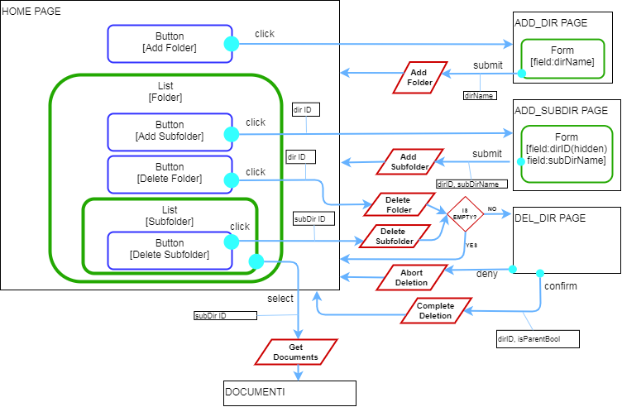
Application Design

Slide 11
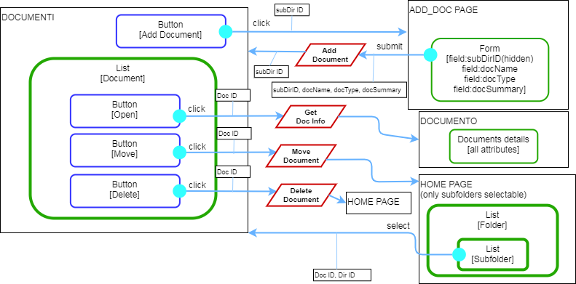
Application Design

Slide 12
Componenti
Model Object (Beans)
Document
Folder
Data Access Object (DAO Classes)
DocDAO
getDocumentsInto(IDfolder)
getDocument(docID)
moveDoc(docID,intoDir)
getDocumentsWithParent(IDparent)
addDoc(name,type,summary,IDfolder)
deleteDoc(docID)
FolderDAO
getParentFolders()
getChildFolders(IDparent)
getFolder(dirID)
addChildFolder(name,IDparent)
addParentFolder(name)
deleteFolder(ID)
existParentDir(dirID)
existSubDir(dirID)
Controllers (Servlets)
HomeController
DocsController
AddAndDeleteController
Views (Templates)
Homepage (Welcome Page)
Documenti
DocInfo
AddDelete
Fragments(Thymeleaf utility)

Slide 13
Template Design
!DOCTYPE html>
<html xmlns:th="http://www.thymeleaf.org">
<head>
<meta charset="ISO-8859-1">
<title>PoliDoc Handler</title>
<link rel="stylesheet" href="style.css" th:href="@{/style.css}">
<script src="https://kit.fontawesome.com/54521ba850.js" crossorigin="anonymous"></script>
</head>
<body th:with="dateformat=#{date.format}">
<h1><a th:href="@{/index}" href="index">PoliDoc Handler</a></h1>
<br>
<h2 th:text=#{banner}>Gestire dei documenti non è mai stato cosi facile!!!</h2>
<br>
<br>
[…….] CONTINUA
</body>
</html>
INTESTAZIONE

Slide 14
Template Design
HOMEPAGE
<div th:replace="${moveDoc}?~{fragments :: movePage}:_">
<h3><span th:text=#{home.directive} th:remove="tag">Seleziona una sottocartella per vedere i documenti al suo interno:</span>
<a href="addDir.html" th:href="@{/Dir/AddPar}" id="addDir" class="myButton">
<span th:text=#{home.addDir} th:remove="tag">Aggiungi una cartella</span></a></h3>
<ul th:remove="all-but-first">
<li th:each="f : ${folders}"> LIST OF FOLDERS
<i class="far fa-folder-open fa-2x"></i>
<span><span th:text="${f.key.name}" th:remove="tag">Cartella1</span>
<div class="infoPopup" th:text="#{dir.creation(${#dates.format(f.key.creationDate,dateformat)})}">Creata il 23/05/2020</div></span>
<a href="addDir.html" th:href="@{/Dir/AddSub(dir=${f.key.ID})}" class="icon"><i class="fas fa-folder-plus fa-lg"></i> <span th:text=#{home.addSubdir} th:remove="tag">Aggiungi Sottocartella</span></a>
<a href="delDir.html" th:href="@{/Dir/DelPar(dir=${f.key.ID})}" class="icon"><i class="fas fa-trash fa-lg"></i> <span th:utext=#{home.delDir} th:remove="tag">Elimina Cartella</span></a>
<ul class="subdirs" th:remove="all-but-first">
<li th:each="sf : ${f.value}"> LIST OF SUBFOLDERS
<a href="delDir.html" th:href="@{/Dir/DelSub(dir=${sf.ID})}" class="delsub"><i class="fas fa-times fa-lg"></i></a> (DELETE SUBFOLDER)
<i class="fa fa-folder fa-lg"></i>
<a href="documenti.html" th:href="@{/getListDocs(dir=${sf.ID})}"><span><span th:text="${sf.name}" th:remove="tag">Cartella11</span>
<div class="infoPopup" th:text="#{dir.creation(${#dates.format(sf.creationDate,dateformat)})}">Creata il 23/05/2020</div> </span></a>
</li>
[…] CONTENUTO INUTILE
</ul>
</li>
[…] CONTENUTO INUTILE
</ul>
</div>

Slide 15
Template Design
DOCUMENTI
<h3><span th:text=#{doc.directive} th:remove="tag">Elenco dei documenti nella cartella selezionata:</span>
<a th:href="@{/Doc/Add(dir=${folder.id})}" id="addDoc" class="myButton">
<span th:text=#{doc.addDoc} th:remove="tag">Aggiungi un documento</span></a></h3>
<ul>
<li><i class="far fa-folder-open fa-2x"></i> <span th:text="${folder.name}" th:remove="tag">Cartella1</span>
<ul class="subdirs" th:remove="all-but-first">
<li th:each="doc : ${docs}"> LIST OF DOCUMENTS
<i style="margin-left: 30px" class="far fa-file-alt fa-lg"></i> <span><span id="docname" th:text="${doc.name}">Documento 1</span>
<div class="infoPopup" th:text="#{doc.creation(${#dates.format(doc.creationDate,dateformat)})}">Creato il 23/05/2020</div></span>
<a th:href="@{/getDocInfo(doc=${doc.id})}" href="docview.html" class="myButton" th:text="#{doc.enter}" >Accedi</a>
<a th:href="@{/moveDoc(doc=${doc.id})}" href="homepage.html" class="myButton" th:text="#{doc.move}">Sposta</a>
<a th:href="@{/Doc/Del(doc=${doc.id})}" href="" class="myButton" th:text="#{doc.delete}">Elimina</a>
</li>
[…] CONTENUTO INUTILE
</ul>
</li>
</ul>

Slide 16
Template Design
DOCINFO
<h3 th:text="#{info.directive}">Ecco le informazioni del documento selezionato:</h3> DOCUMENTS DETAILS
<p><strong th:text="#{info.name}">Nome documento: </strong><span th:text="${doc.name}" th:remove="tag">Documento 1</span></p>
<p><strong th:text="#{info.creation}">Data di creazione: </strong><span th:text="${#dates.format(doc.creationDate,dateformat)}"
th:remove="tag">22/05/2020</span></p>
<p><strong th:text="#{info.type}">Tipo di file: </strong><span th:text="${doc.type}" th:remove="tag">Word Document</span></p>
<div><strong th:text="#{info.summary}">Sommario: </strong></div>
<pre id="sommario" th:text="${doc.summary}">
[…] CONTENUTO INUTILE
</pre>
AddDelete
<th:block th:switch="${page}">
<th:block th:case="'addDir'"><div th:replace="fragments::addDir"></div></th:block>
<th:block th:case="'addSubDir'"><div th:replace="fragments::addSubDir"></div></th:block>
<th:block th:case="'addDoc'"><div th:replace="fragments::addDoc"></div></th:block>
<th:block th:case="'delDir'"><div th:replace="fragments::delDir"></div></th:block>
</th:block>

Slide 17
Template Design
FRAGMENTS
<div th:fragment="movePage" th:remove="tag"> MOVEPAGE FRAGMENT (HOMEPAGE)
<h3>
<i style="margin-left: 30px" class="far fa-file-alt fa-lg"></i> <span th:text="${doc.name}" th:remove="tag">Documento 1</span> <span style="margin: 0px 10px;">&gt;&gt;&gt;&gt;</span> <i class="fa fa-folder fa-lg"></i> ??? <br><br>
<span th:text=#{moveDoc.directive} th:remove="tag">Seleziona una sottocartella dove vuoi spostare il documento:</span>
</h3>
<ul th:remove="all-but-first">
<li th:each="f : ${folders}">
<i class="far fa-folder-open fa-2x"></i>
<span th:text="${f.key.name}" th:remove="tag">Cartella1</span>
<ul class="subdirs" th:remove="all-but-first">
<li th:each="sf : ${f.value}"><i class="fa fa-folder fa-lg"></i> <a th:remove="${doc.idfolder == sf.id}?'tag':'none'" href="documenti.html" th:href="@{/moveDoc(doc=${doc.id},dir=${sf.id})}"><span th:style="${doc.idfolder == sf.id}?'font-weight: bold; color: crimson;':_" th:text="${sf.name}">Cartella11</span></a></li>
[…] CONTENUTO INUTILE
</ul>
[…] CONTENUTO INUTILE
</ul>
</div>

Slide 18
Template Design
FRAGMENTS
<div th:fragment="addDir" th:remove="tag"> ADD DIRECTORY FRAGMENT (AddDelete)
<h3 style="text-align: center" th:text="#{addDir.directive}">Completa e crea una nuova cartella: </h3>
<form id="addForm" th:action="@{/Dir/AddPar}" method="post">
<input type="text" th:placeholder="#{addDir.placeholder}" placeholder="Inserisci il nome della cartella" name="dirName">
<br>
<button type="submit" class="myButton" th:text="#{addDir.button}">Crea Cartella</button>
</form>
</div>
<div th:fragment="addSubDir" th:remove="tag"> ADD SUBDIRECTORY FRAGMENT (AddDelete)
<h3 style="text-align: center" th:text="#{addSubDir.directive}">Completa e crea una nuova sottocartella: </h3>
<form id="addForm" th:action="@{/Dir/AddSub}" method="post">
<input type="hidden" name="dir" th:value="${dir}" />
<input type="text" th:placeholder="#{addSubDir.placeholder}" placeholder="Inserisci il nome della sottocartella" name="subDirName">
<br>
<button type="submit" class="myButton" th:text="#{addSubDir.button}">Crea Sottocartella</button>
</form>
</div>

Slide 19
Template Design
FRAGMENTS
<div th:fragment="addDoc" th:remove="tag"> ADD DOCUMENT FRAGMENT (AddDelete)
<h3 th:text="#{addDoc.directive}">Inserisci le informazioni del documento da aggiungere:</h3>
<form th:action="@{/Doc/Add}" method="post">
<input type="hidden" name="dir" th:value="${dir}" />
<label for="dname"><strong th:text="#{info.name}">Nome documento: </strong></label>
<input type="text" id="docname" name="dname" maxlength="30"><br><br>
<label for="dtype"><strong th:text="#{info.type}">Tipo di file: </strong></label>
<select name="dtype">
<option value="0">PDF</option>
<option value="1">Word Document</option>
<option value="2">TXT File</option>
<option value="3">Other</option>
</select><br><br>
<label for="dsum"><strong th:text="#{info.summary}">Sommario: </strong></label><br><br>
<textarea name="dsum" rows="16" id="sommario"></textarea><br><br>
<button type="submit" th:text="#{addDoc.button}" class="myButton" id="addDocButton">Aggiungi Documento</button>
</form>
</div>
<div id="delDir" th:fragment="delDir"> DELETE DIRECTORY FRAGMENT (AddDelete)
<h3 th:text="#{delDir.directive}">Elenco dei documenti nella cartella che si vuole eliminare:</h3>
<ul th:remove="all-but-first">
<li th:each="doc : ${docs}"><i class="far fa-file-alt fa-lg"></i> <span th:text="${doc.name}" th:remove="tag">Documento 1</span></li>
[…] CONTENUTO INUTILE
</ul>
<h3 th:text="#{delDir.alert}">Tutti questi documenti verranno eliminati. Vuoi procedere comunque?</h3>
<a th:href="@{/Dir/Del(dir=${dir},isPar=${isPar})}" class="myButton" th:text="#{delDir.y}">SI</a><a th:href="@{/index}"
class="myButton" th:text="#{delDir.n}">NO</a>
</div>

Slide 20
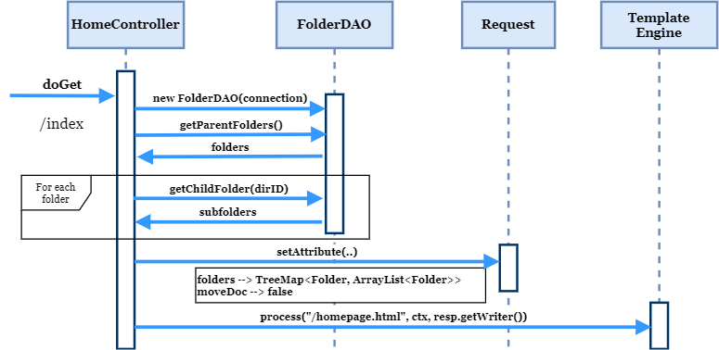
Evento: Accesso alla homepage

Slide 21
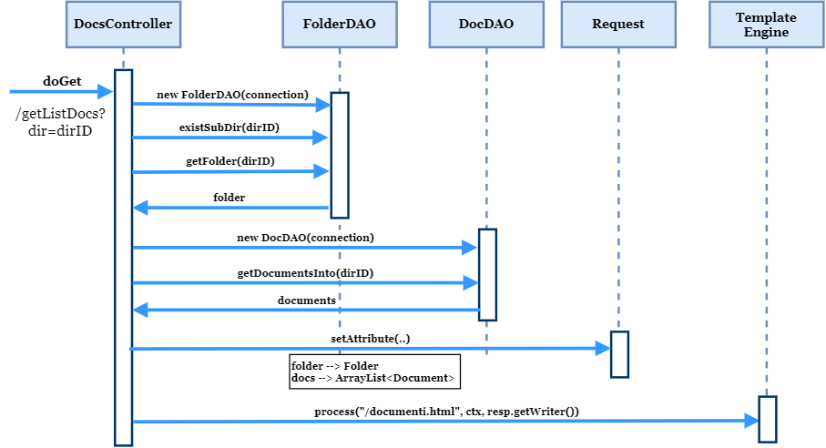
Evento: Selezione di una sottocartella

Slide 22
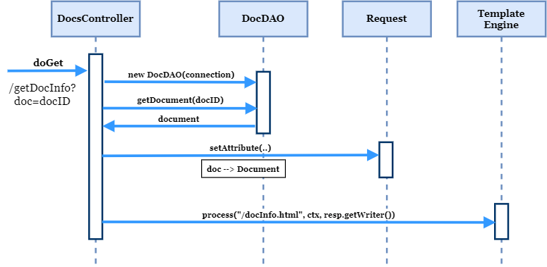
Evento: Accesso ad un documento

Slide 23
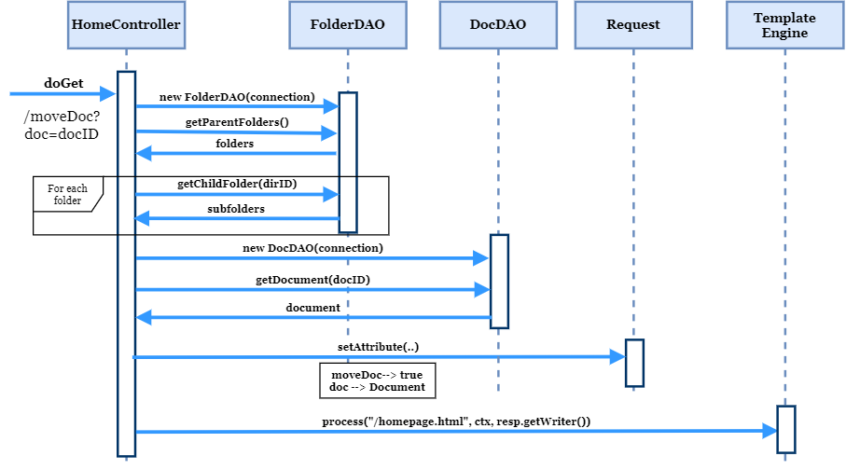
Evento: Spostamento di un documento

Slide 24
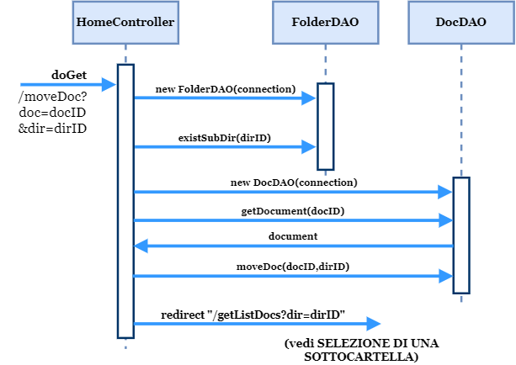

Slide 25
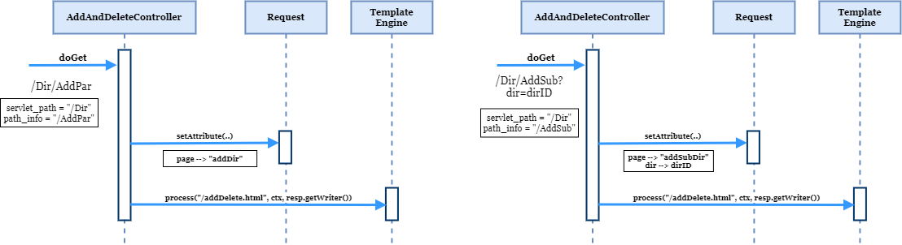
Evento: Creazione di una cartella/sottocartella
Cartella
Sottocartella

Slide 26
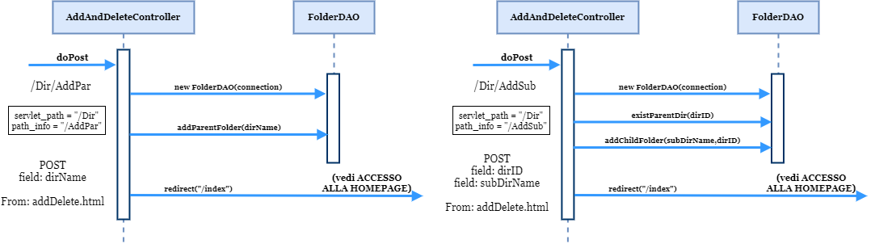

Cartella
Sottocartella
CHECKS
Il nome delle cartelle/sottocartelle deve essere non vuoto o una stringa vuota ed è necessario fare l'escape della stringa prima di salvarlo sul DB

Slide 27
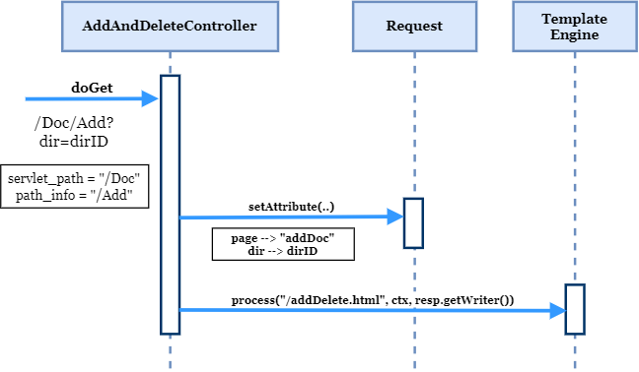
Evento: Creazione di un documento

Slide 28
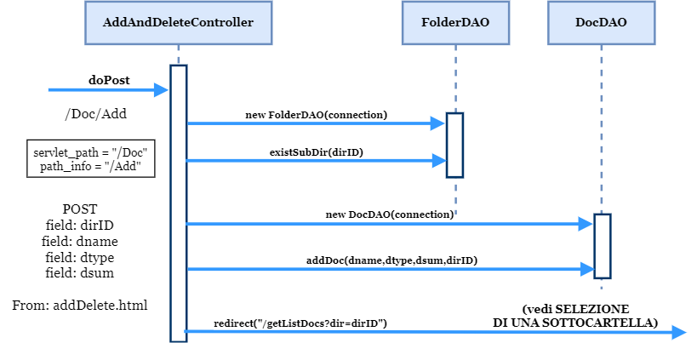
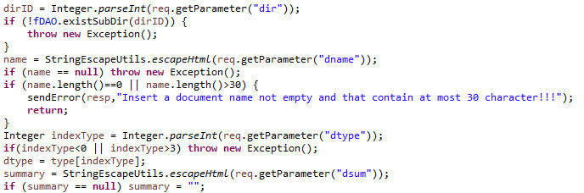
CHECKS
dirID deve essere valido e riferito ad una sottocartella
dname deve essere non nullo e di lunghezza non nulla e non superiore a 30 caratteri
dtype è un indice compreso tra 0 e 3
dname e dsum devono subire l'escape prima di essere salvati sul DB

Slide 29
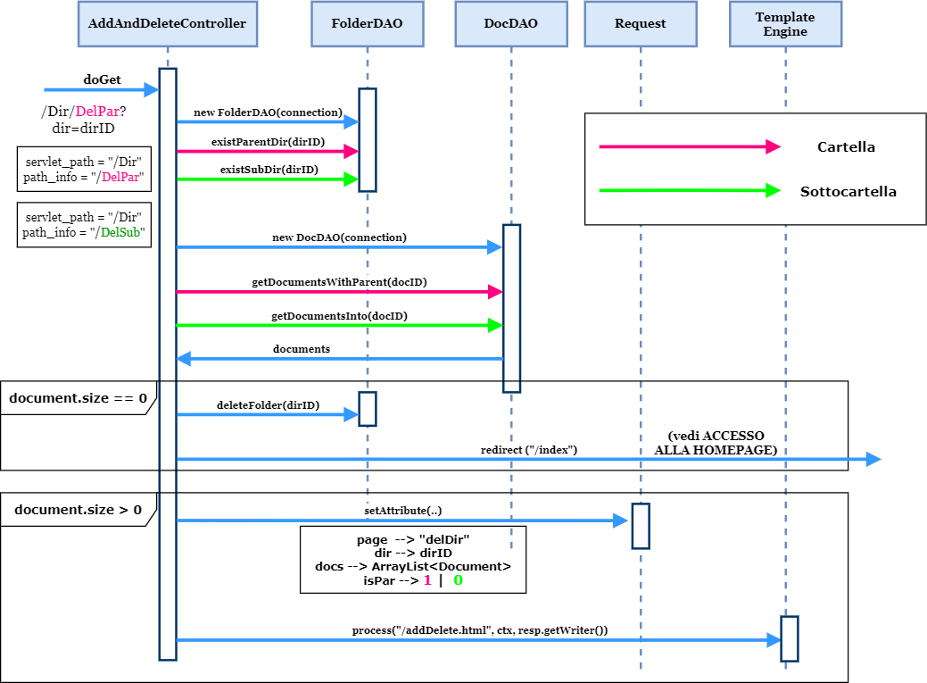
Evento: Rimozione di una cartella/sottocartella

Slide 30
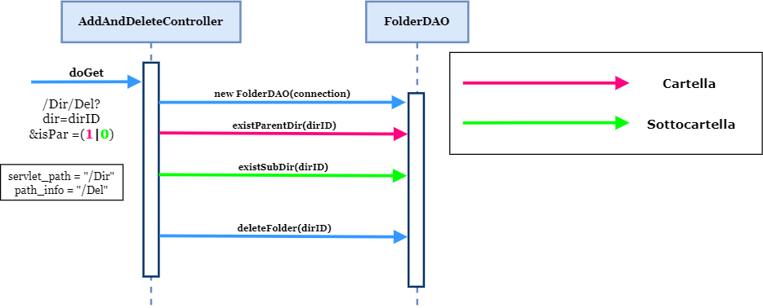

Slide 31
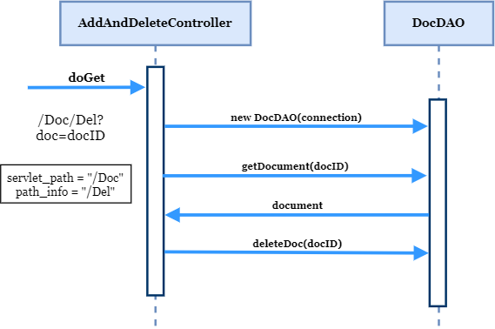
Evento: Rimozione di un documento

